Slide 1
Работа Ивановой Ольги Васильевны воспитателя группы продлённого дня ГБОУ гимназии № 406 Пушкинского района Санкт-Петербурга 2012-2013 учебный год

Slide 2
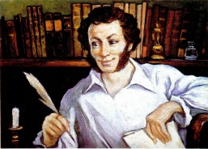
Тема: «Сказки А.С.Пушкина» Игра-викторина

Slide 3
Цель: формирование познавательного интереса через произведения А.С. Пушкина. Задачи: -обобщить знания учащихся о творчестве А.С. Пушкина; -развивать образное мышление, творческие способности, воображение, способность воспринимать различные виды искусства; -создавать условия для формирования интереса детей к классическому искусству.

Slide 4
Подскажи словечко
1 команда: Буря мглою небо кроет…
2 команда: Мороз и солнце, день чудесный…
1 команда: У лукоморья дуб зелёный…
2 команда: Уж небо осенью дышало…
1 команда: Зима!... Крестьянен, торжествуя,…
2 команда: Вот север, тучи нагоняя…

Slide 5
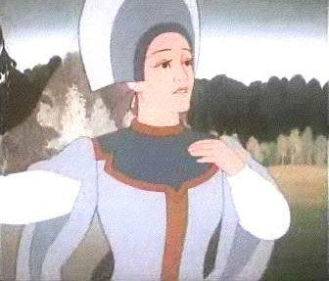
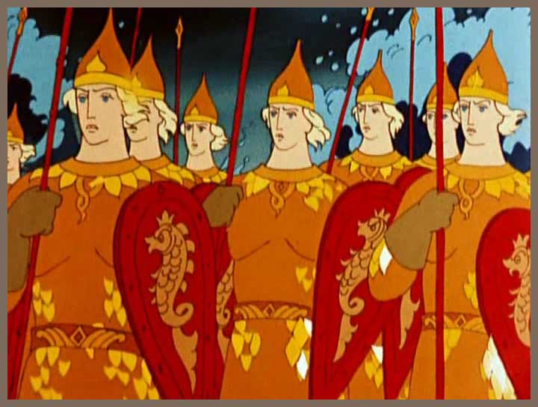
Там, на неведомых дорожках…

Slide 6
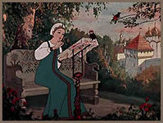
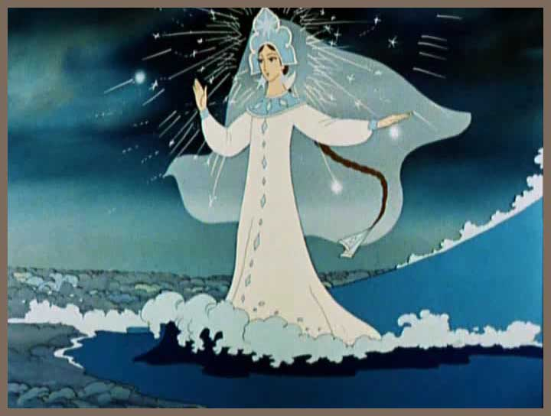
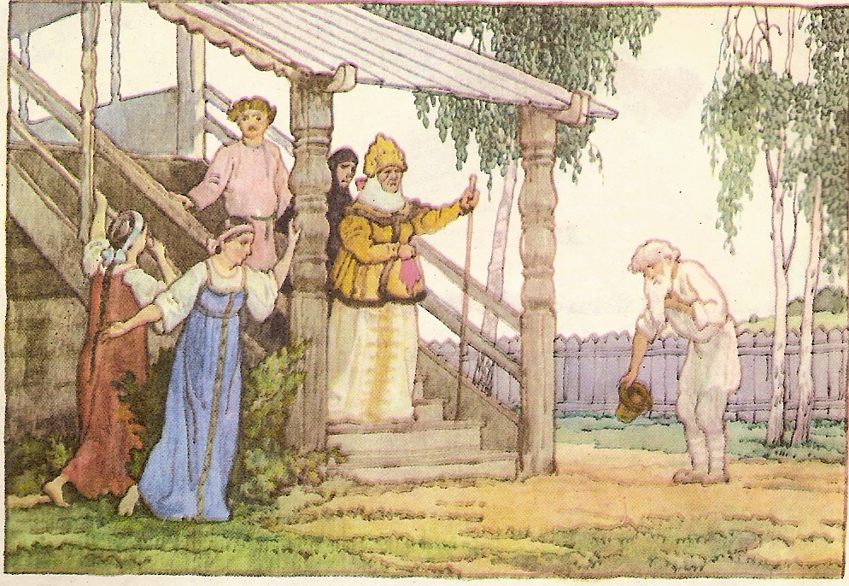

Slide 7
Так всё начина-лось

Slide 8
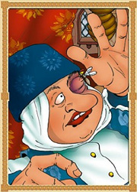
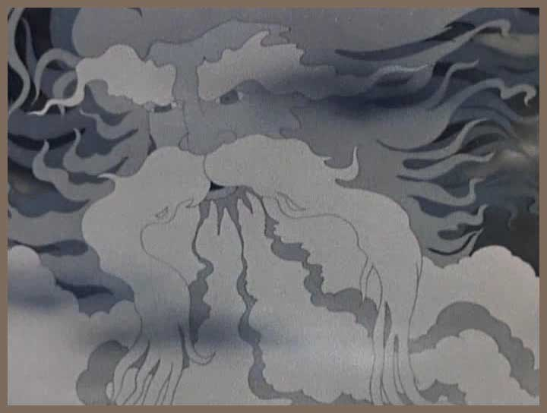
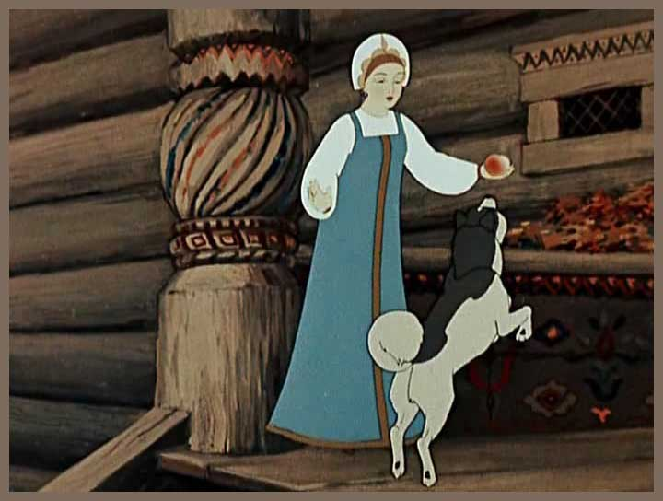
Бабариха Ветер Соколко

Slide 9
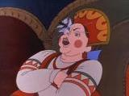
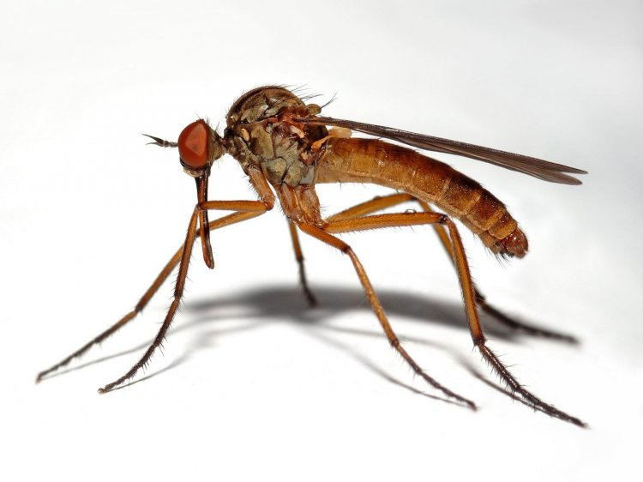
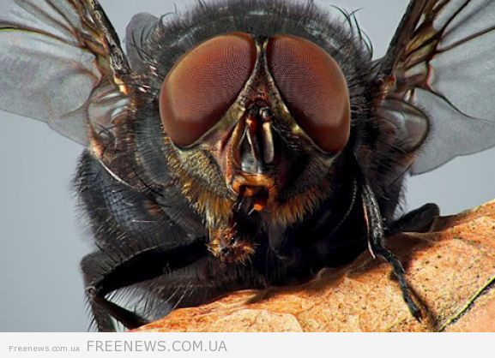
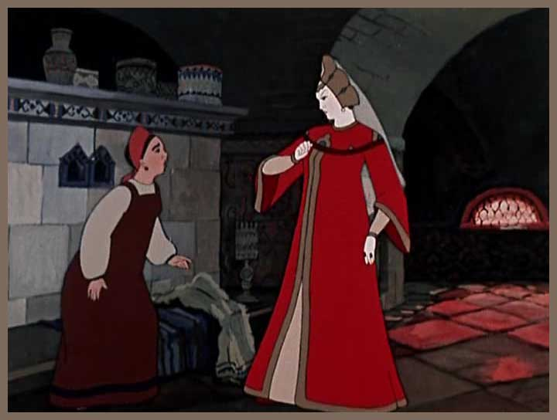
муха комар шмель чернавка

